Slide 1
Naar een nieuw dienstverleningsconcept
startvergadering 04/02/2021

Slide 2
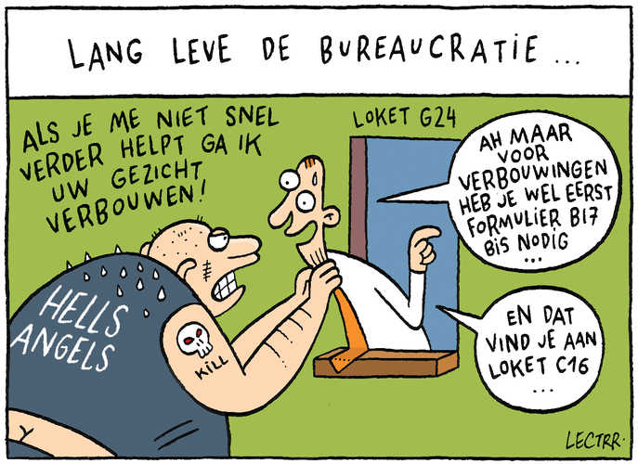
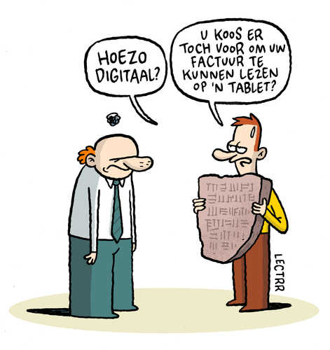
Notes:
Elien

Slide 3
Inhoud
Meerjarenplan 2020 - 2025
Doelstellingen: Waar willen we naartoe?
Van visie naar realisatie
Een visie over…
Timing
Naam?
Stuurgroep – Werkgroepen
Opmaak productencatalogus
SWOT-analyse
Bevraging inwoners en personeel
Data volgende overlegmomenten
Notes:
Elien

Slide 4
Meerjarenplan 2020 - 2025
Beleidsdoelstelling 5:
Meise professionaliseert de werking van het lokale bestuur en stelt hierbij de klant en de klantenbeleving centraal
5.2. Verhogen van de kwaliteit van de dienstverlening:
5.2.1. Ontwikkelen van een nieuw dienstverleningsconcept met oog voor digitalisering
Notes:
Elien

Slide 5
Doelstellingen
We ontwikkelen een nieuw dienstverleningsconcept waarbij we samen naar een eengemaakt, toekomstgericht, klantvriendelijk en efficiënt dienstverleningsmodel gaan voor de werking in het Administratief Centrum.
We passen onder meer de balie en loketten aan in functie van een opsplitsing front- en backoffice.
We zorgen voor efficiëntiewinsten, zowel voor klanten als medewerkers door het verschuiven van taken naar een snelbalie die een centrale rol opneemt alsook het installeren van werken op afspraak.
Wachten is tijdsverlies dus investeren we in kwalitatieve wachtruimtes.
We hebben oog voor de privacy van ons cliënteel en bespreken van gevoelige dossiers achter gesloten deuren.
We zorgen voor een aangepaste infrastructuur zodat de diensten gemakkelijk bereikbaar zijn voor de bevolking. De sociale dienst van het OCMW krijgt haar thuisbasis in het AC.
Het Administratief Centrum wordt een centraal punt voor onze bevolking waar alle informatie over onze diensten en gemeente samen te vinden zijn.
Notes:
Elien

Slide 6
Van visie naar realisatie
Bepalen van onze visie → visienota ontwikkelen
Eigen diensten onder de loep nemen en bevragen: oplijsting producten en SWOT-analyse
Bevraging tevredenheid over dienstverlening gemeente en sociale dienst bij inwoners en personeel
Implementatie → concreet stappenplan uitwerken
Quick wins: oplijsten, verantwoordelijken, timing
Projecten op langere termijn: projectverantwoordelijken, budgetteren, stappenplan uitvoering, externe partners …
Notes:
Leen

Slide 7
Een visie over…
Multikanale dienstverlening
→ digitaal, telefoon, onthaal, loketten, snelbalie …
Klantgerichte dienstverlening
→ op maat van de burger, aangepast aan doelgroepen, privacy …
Toegankelijke dienstverlening
→ centrale plaats, toegankelijk voor iedereen (jong, oud, handicap, anderstalig…), wachtruimtes, welkom voelen …
Notes:
Leen

Slide 8
Een visie over…
Bereikbare dienstverlening
→ 24u/24 en 7/7 via e-loket, afsprakensysteem, openingsuren, daluren en piekuren, telefonische bereikbaarheid …
Efficiënte dienstverlening
→ Vlotte en snelle werking, samenwerking diensten, frontoffice en backoffice, aangename werkomgeving, werkprocessen en –procedures, back-up werking …
Notes:
Leen

Slide 9
Timing
04/02: startoverleg
04/02-07/03: opmaak productencatalogus en SWOT-analyse door diensten
15/02: projectfiche voorleggen aan SC
22/02-21/03: bevragen inwoners en personeelsleden (over dienstverlening)
22/03-03/04: analyseren van de SWOT-analyse, productencatalogus, enquêtes → opmaak samenvattende kritische blik
Notes:
Leen

Slide 10
Timing
19/4-23/4: voorleggen van de samenvattende kritische blik aan de eerste stuurgroep
23/4-30/4: voorleggen van de samenvattende kritische blik aan de grotere stuurgroep + opmaak planning
1/5-30/5: afwerken van de visienota op basis van de opgenomen acties
1/6-15/6: Voorleggen van de visienota aan de stuurgroep
Raad van juli: Voorleggen van de visienota aan de raad
September: concreet stappenplan + start uitwerking
Notes:
Leen

Slide 11
Naam project
Welke inspirerende naam krijgt ons project?
Toekomst
Samenwerken
Klanten centraal
Beleving
Voor iedereen
…
Notes:
Elien

Slide 12
Stuurgroep - Werkgroepen
Trekkers project: Elien (Leen vervanger)
Kleine stuurgroep: Elien, Leen, Caroline, Sarah, Gerda DS, Liesbeth
Grote stuurgroep: KS + Ellen, diensthoofden omgeving en uitvoerende diensten, Wim, Lore, (Werner)
Werkgroepen: afhankelijk van de langere termijn acties
Notes:
Elien

Slide 13
Opmaak productencatalogus
Naam product (alle acties waarvoor een burger terecht kan in het AC / sociale dienst)
Extra informatie
Verantwoordelijke dienst
Verantwoordelijke uitvoering product
Personeelsleden die dit product ook kunnen behandelen
Doorlooptijd (minuten – uren – dagen)
Ter plaatse, telefonisch, online
Bij ter plaatse: Loket / snelbalie / andere
Afspraak maken nodig?
Extra opmerkingen
→ Hulp: oplijsting productenlijst website per dienst
Notes:
Elien

Slide 14
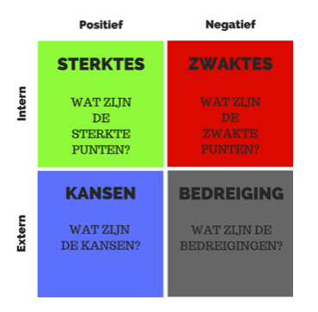
SWOT-analyse
Handleiding
Sjabloon
Notes:
Leen

Slide 15
Bevraging
Bevraging bij inwoners en personeelsleden (zelfde vragen)
Focus: tevredenheid over dienstverlening (onthaal, loketten, openingsuren, digitale dienstverlening, telefonische dienstverlening, bereikbaarheid, toegankelijkheid…)
Digitaal (website), op papier (in AC), mondeling (sociale dienst)
Notes:
Leen

Slide 16
Agenda
22/04 om 11u: kleine stuurgroep
29/04 om 11u: grote stuurgroep
Notes:
Leen

Slide 17
Aan jullie!
Vragen?
Opmerkingen?
Aanvullingen?
…
Notes:
Leen

